Slide 1
计算机系统与网络安全技术 Technology of Computer System and Network Security
牛伟纳
计算机科学与工程学院（网络空间安全学院）
2022年11月1日11时21分

Slide 2

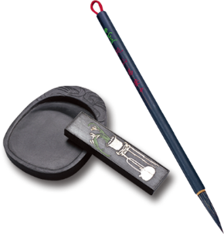
第13章：云和IoT安全
云计算
云安全的概念
云安全方法
物联网
IoT安全
目
录

Slide 3
云计算
云计算定义
云计算:是一种可提供普适且便捷的通过网络按需访问可配置计算资源（如网络、服务器、存储、应用软件和服务）的共享池模型，而且只需投入很少的管理工作或与服务提供者进行很少的交互，这些资源就可以被迅速地供应和释放。该云模型由五种基本特征、三种服务模型和四种部署模型组成，提高了资源的可用性。
——NIST SP 800-145（NIST云计算定义）

Slide 4
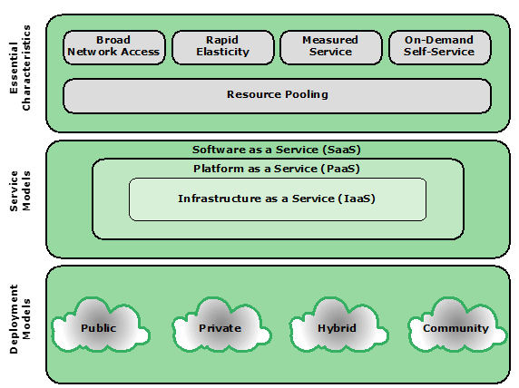
云计算
云计算要素

Slide 5
云计算
云服务模型
软件即服务（SaaS）
平台即服务（PaaS）
基础设施即服务（IaaS）

Slide 6
云计算
软件即服务（SaaS）
SaaS以软件（特别是应用程序)的形式将服务提供给客户，可接入并运行在云端
SaaS允许客户在提供者的云端基础设施上运行提供者的应用程序
应用程序可被各种客户端设备通过简单接口（如Web浏览器）访问
企业无须为其使用的软件产品获取桌面和服务器许可证，而可以从云服务获得相同功能
SaaS的使用避免了软件安装、维护、升级以及打补丁等复杂的工作
此级别的服务示例有Google Gmail、Microsoft 365、Salesforce、Citrix GoToMeeting 和Cisco WebEx等

Slide 7
云计算
平台即服务（PaaS）
PaaS云以平台的形式将服务提供给客户，客户的应用程序可以运行在该平台上
PaaS 允许客户在云端基础设施上部署自己创建或获取的应用程序
PaaS云提供了有用的软件构建组件和一些开发工具，如程序语言工具、运行时环境以及其他有助于部署新应用程序的工具
事实上，PaaS是云中的一个操作系统
PaaS对于希望开发新新的或定制应用程序的组织而言非常有用，同时在其需要时提供所需的计算资源
PaaS的典型例子包括AppEngine、Engine Yard、Heroku、Microsoft Azure、Force.com和 Apache Stratos等

Slide 8
云计算
借助IaaS，客户可以访问底层云基础设施的资源
云服务客户无须管理或控制底层云基础设施的资源，但可以控制操作系统和部署的应用程序，并可能对特定网络组件(如主机防火墙)进行有限控制
IaaS提供虚拟机和其他虚拟硬件及操作系统
IaaS提供虚拟机和其他虚拟硬件及操作系统。IaaS提供给客户处理器、存储器、网络以及其他基础计算资源，以便客户能够部署和运行任意的软件，例如操作系统和应用程序
IaaS允许客户组合基本计算服务，如数据处理和数据存储，以构建更合适的计算机系统
IaaS的例子包括Amazon Elastic Compute Cloud ( Amazon EC2 )、Microsoft Windows Azure、GoogleCompute Engine(GCE)和Rackspace
基础设施即服务（IaaS）

Slide 9
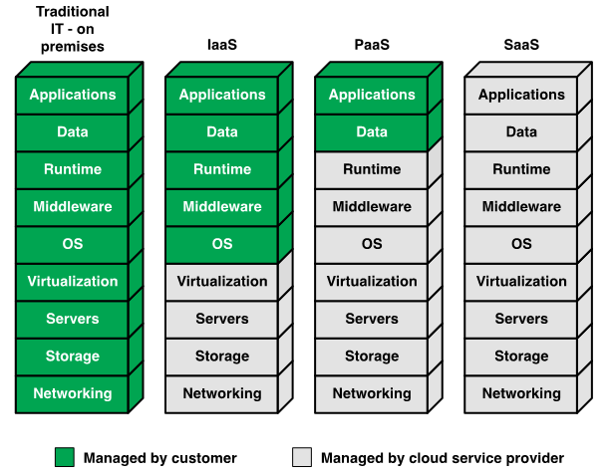
云计算
云服务模型

Slide 10
云计算
云部署模型
公有云
社区云
私有云
混合云

Slide 11
云计算
公有云
公共云基础设施向公众或大型行业集团提供，由销售云服务的组织拥有
云提供商既要对云基础设施负责，也要对云中的数据和操作进行控制
公共云可以由商业、学术或政府组织拥有、管理和操作，也可以由它们的某种组合来拥有、管理和操作
所有主要组件都位于企业防火墙之外，位于多租户基础设施中
应用程序和存储通过安全的IP在互联网上提供，可以是免费的，也可以按使用次数付费
公有云的主要优势是成本
最主要的问题是安全

Slide 12
云计算
私有云
私有云在组织的内部IT环境中实施。
组织可以选择管理内部的云，或将管理职能通过合同承包给第三方。
云服务器和存储设备可能部署在内部、外部或两者兼而有之。
私有云可以通过内部网络或经由一个虚拟私有网络（VPN)的Internet将IaaS提供给内部的员工或业务部门，以及将软件(应用程序）或存储作为服务提供给分支机构。
通过私有云提供的服务示例包括按需数据库、按需电子邮件和按需存储等。
选择私有云的主要动机是安全性。
其他优势还包括简单资源共享和快速部署到组织实体。

Slide 13
云计算
社区云
社区云具有私有云和公有云的特征
类似于私有云，社区云也限制了访问
类似于公有云，社区云的云资源由多个独立组织共享
共享社区云的组织具有相似的需求，通常需要彼此交换数据
医疗保健行业是应用社区云概念的一个行业示例
云基础设施可能由参与组织或第三方管理，并且可能在内部或外部存在
在这种部署模型中，成本分散在比公有云少(但比私有云多)的用户上，因此社区云只能实现云计算的部分成本节约

Slide 14
云计算
混合云
混合云基础设施是两个或多个云(私有、社区或公共)的组合，它们仍然是唯一的实体，但通过支持数据和应用程序可移植性的标准化或专有技术绑定在一起
使用混合云解决方案，敏感信息可以放置在云的私有区域，而不那么敏感的数据可以利用公共云的优势
混合的公共/私有云解决方案对小型企业特别有吸引力
许多安全问题较少的应用程序可以以可观的成本卸载，而无需组织将更敏感的数据和应用程序转移到公共云

Slide 15
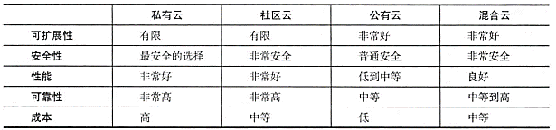
云计算
云部署模型的比较

Slide 16
云计算
云计算参考架构
NIST云计算参考架构的重点在于提供“什么样”的云服务，而非“如何”提出解决方案和给出具体实现。参考架构旨在帮助理解云计算中的复杂操作。它并不代表特定云计算系统的系统架构，而是一种利用通用参考结构来描述、探讨和开发特定系统架构的工具。
——NIST SP-500-292

Slide 17
云计算
云计算参考架构
NIST在开发参考体系结构时考虑了以下目标:
在整个云计算概念模型的上下文中说明和理解各种云服务
为云服务客户理解、讨论、分类和比较云服务提供技术参考
便于对安全性、互操作性、可移植性和参考实现的候选标准进行分析

Slide 18
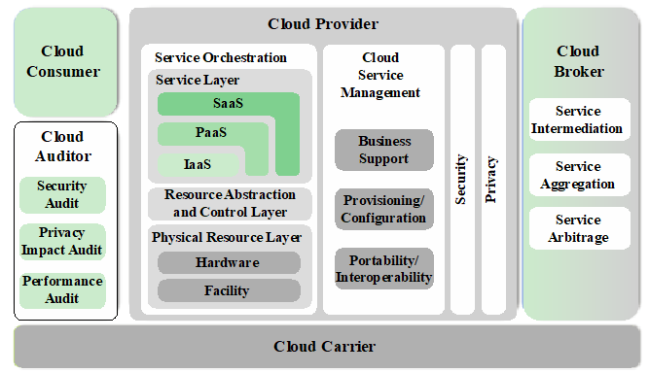
云计算
云计算参考架构

Slide 19
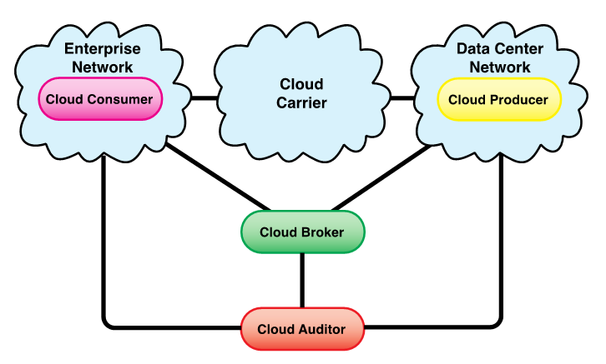
云计算
云计算参考架构

Slide 20
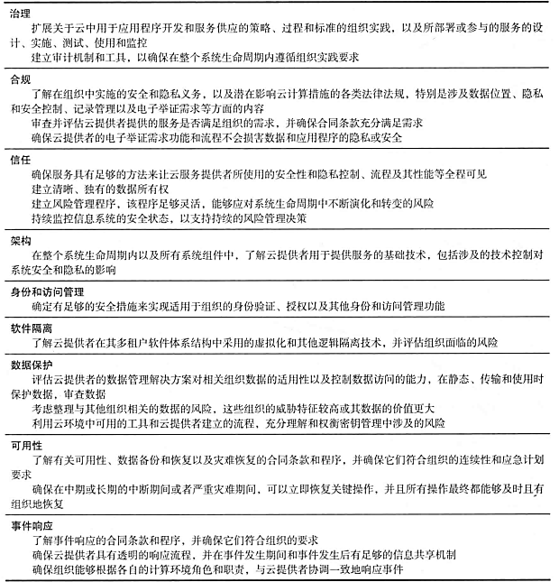
云安全的概念
指导方针和建议

Slide 21
云安全的概念
指导方针和建议

Slide 22
云安全的概念
云计算的安全问题
在使用云服务来扩充或替换内部系统时，安全是一个主要的考虑因素
要进一步讨论将组织的计算架构的一部分或全部迁移到云上，通常需要先解决安全问题
可用性是另一个主要问题
必须确保数据的可审计性

Slide 23
云安全的概念
云计算的安全问题
企业应该对来自云外部和云内部的安全威胁进行尽职调查
云用户负责应用程序级的安全
云供应商负责物理安全和一些软件安全
软件栈中间层的安全性在用户和供应商之间共享
云提供商必须防范用户的盗窃或拒绝服务攻击，用户之间也需要相互保护
企业应考虑订户在多大程度上免受提供商的保护，特别是在意外数据丢失方面

Slide 24
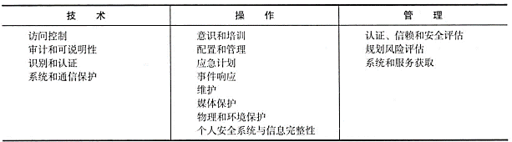
云安全的概念
解决云计算安全问题

Slide 25
云安全方法
风险和对策
云安全联盟列出了以下几种云安全威胁:
滥用和恶意使用云计算
对策包括:
更严格的初始注册和验证程序
加强对信用卡诈骗的监察和协调
全面检查客户网络流量
监控公共黑名单，查找自己的网络块
接口和API不安全
对策包括:
分析CSP接口的安全模型
确保在加密传输的同时实现强大的身份验证和访问控制
理解与API关联的依赖链

Slide 26
云安全方法
风险和对策
恶意的内部人员
对策包括:
严格供应链管理，对供应商进行全面评估
将人力资源需求作为法律合同的一部分
要求整个信息安全和管理实践的透明度，以及合规报告
确定违反安全性通知流程
共享的技术问题
对策包括:
实现安装/配置的安全最佳实践
监视环境中未经授权的更改/活动
为管理访问和操作促进强大的身份验证和访问控制
实施用于修补程序和漏洞补救的SLA
进行漏洞扫描和配置审计

Slide 27
云安全方法
风险和对策
数据丢失或泄漏
对策包括:
实现强大的API访问控制
对传输中的和静止的数据进行加密和保护
在设计和运行时分析数据保护
实现强大的密钥生成、存储和管理，以及销毁实践
账户或服务劫持
对策包括:
禁止用户和服务之间共享帐户凭证
尽可能利用强的双因素身份验证技术
采用主动监控来检测未经授权的活动
了解CSP安全策略和SLA

Slide 28
云安全方法
风险和对策
未知的风险
对策包括:
公开适用的日志和数据
部分/全部披露基础设施细节
对必要的信息进行监测和警报

Slide 29
云安全方法
云上的数据保护
由于风险和挑战的数量和相互作用，数据泄露的威胁在云中增加，这些风险和挑战要么是云独有的，要么是由于云环境的架构或操作特性而更加危险
数据在静态、传输和使用时必须受到保护，对数据的访问必须受到控制
客户端可以使用加密来保护传输中的数据，尽管这涉及到CSP的关键管理职责
对于静态的数据，理想的安全措施是客户端加密数据库，只在云中存储加密的数据，而CSP不能访问加密密钥
即使有了这些预防措施，腐败和其他拒绝服务攻击仍然是一个风险
已知公钥，攻击者无法客户端可以实施访问控制技术，但是根据所使用的服务模型，在一定程度上涉及到CSP计算确定私钥

Slide 30
云安全方法
云上的数据保护
多实例模型
多租户模型
为每个云订阅者提供一个运行在VM实例上的唯一DBMS
这使订阅者能够完全控制角色定义、用户授权和其他与安全性相关的管理任务
为与其他承租者共享的云订阅者提供预定义的环境，通常通过使用订阅者标识符标记数据
标记提供了独占实例的外观，但依赖于云提供商来建立和维护一个健全的安全数据库环境

Slide 31
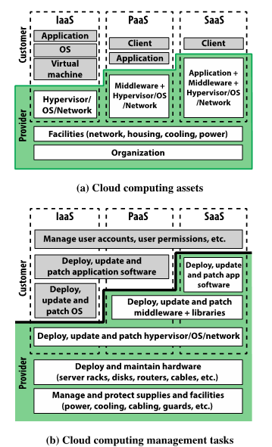
云安全方法
云计算资产的安全方法

Slide 32
云安全方法
云安全即服务
在云计算的背景下，云安全即服务(指定为SecaaS)是CSP的SaaS服务的一部分
CSA将SecaaS定义为通过云向基于云的基础设施和软件提供安全应用程序和服务，或从云向客户的内部系统提供安全应用程序和服务
CSA确定了下列SecaaS服务类别:
身份和访问管理
预防数据丢失
网络安全
电子邮件安全
安全评估
入侵管理
安全信息和事件管理
加密
业务连续性和灾难恢复
网络安全

Slide 33
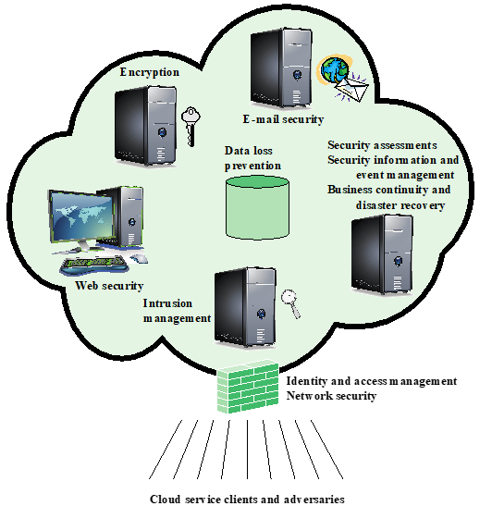
云安全方法
云安全即服务

Slide 34
云安全方法
一个开源的云安全模块
OpenStack基金会的开源软件项目，旨在产生一个开源的云操作系统
主要目标是支持在云计算环境中创建和管理庞大的虚拟私有服务器组
OpenStack在某种程度上嵌入到数据中心基础设施和云计算产品中
它提供多租户IaaS，旨在通过简单的实现和大规模可伸缩来满足公共和私有云(无论大小)的需求

Slide 35
云安全方法
一个开源的云安全模块
OpenStack操作系统由多个独立模块组成，每个模块有一个项目名和一个功能名
OpenStack的安全模块为Keystone
Keystone提供了云计算基础设施所需的共享安全服务
主要提供以下服务:
身份
令牌
服务目录
政策

Slide 36
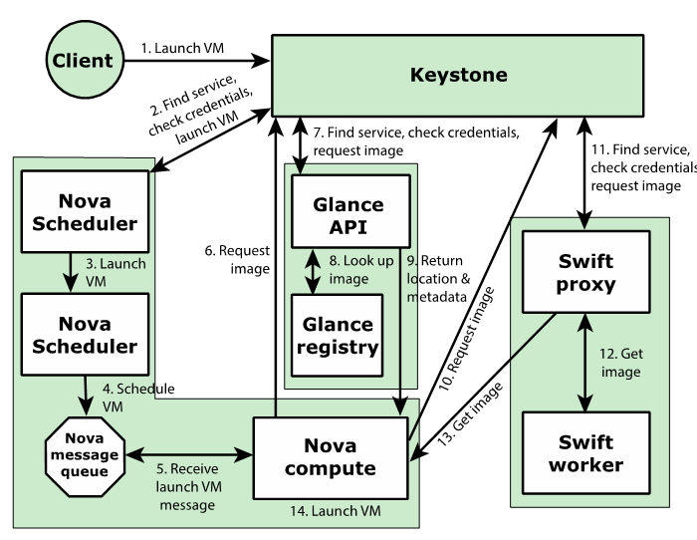
云安全方法
一个开源的云安全模块

Slide 37
物联网
物联网（IoT）
物联网是一个术语，指的是不断扩大的智能设备互联，从家用电器到微型传感器
一个主要的主题是将短程移动收发器嵌入到各种各样的小工具和日常用品中，使人与物之间，以及物与物之间的新形式的交流成为可能
因特网通常通过云系统来支持互连
这些对象提供传感器信息，对它们所处的环境做出反应，在某些情况下还会自我修改，以创建一个更大系统的整体管理
物联网主要由深度嵌入式设备驱动
这些设备是低带宽、低重复数据捕获和低带宽数据使用设备，它们彼此通信并通过用户界面提供数据
嵌入式设备，如高分辨率视频安全摄像头、视频VoIP电话和少数其他设备，需要高带宽流媒体功能

Slide 38
物联网
演化
对于终端系统支持的参考架构，Internet经历了大约四代的部署，最终实现了IoT：
信息技术
pc、服务器、路由器、防火墙等，是企业IT人员购买的IT设备，主要使用有线连接
操作技术
由非IT公司制造的具有嵌入式IT的机器/设备，如医疗机械、SCADA、过程控制和kiosk，由企业OT人员作为设备购买，主要使用有线连接
个人技术
智能手机、平板电脑和电子书阅读器是消费者(雇员)购买的IT设备，专门使用无线连接，通常是多种形式的无线连接
传感器/执行器技术
消费者、IT和OT人士购买的单一用途设备，专门使用无线连接，通常是单一形式，作为大型系统的一部分
这是通常被认为是物联网的第四代，以使用数十亿嵌入式设备为标志

Slide 39
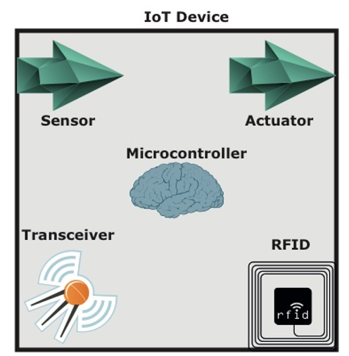
物联网
物联化事物的组件

Slide 40
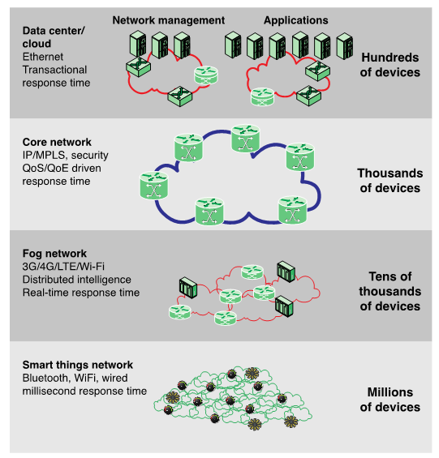
物联网
物联网和云环境

Slide 41
物联网
边缘
在典型企业网络的边缘是一个由传感器和驱动器组成的物联网设备网络
这些设备可以相互通信
一组传感器可以将它们的数据全部传输给一个传感器，该传感器将收集到的数据汇集到一个更高级的实体中
网关是连接物联网设备和更高级别通信网络的设备
它在通信网络中使用的协议和设备使用的协议之间执行必要的转换
它还可以执行基本的数据聚合功能

Slide 42
物联网
雾
在许多物联网部署中，大量数据可能由传感器的分布式网络产生
与其将所有数据永久(或至少长时间)存储在对物联网应用程序可访问的中央存储中，不如尽可能在靠近传感器的地方进行数据处理
有时被称为边缘计算级别的目的是将网络数据流转换为适合存储和更高级别处理的信息
这些级别的处理元素可以处理大量数据并执行数据转换操作，从而存储更小的数据量

Slide 43
物联网
雾
以下是雾计算操作的例子：
评估
扩展/解码
净化/简化
评定
格式化

Slide 44
物联网
雾
雾计算设备通常物理部署在物联网的边缘，靠近传感器和其他数据产生设备
雾计算和雾服务有望成为物联网的一个显著特征
雾计算代表了现代网络中与云计算相反的趋势
通过云计算，分布式客户可以通过云网络设施向相对较少的用户提供大量集中的存储和处理资源
通过雾计算，大量个体智能对象与雾网络设施互联，这些设施提供接近物联网边缘设备的处理和存储资源
雾计算解决了数千或数百万智能设备活动带来的挑战，包括安全、隐私、网络容量限制和延迟需求
术语雾计算的灵感来自于这样一个事实:雾往往盘旋在地面较低的地方，而云在天空较高的地方

Slide 45
物联网
核心
核心网，也称为骨干网，连接地理上分散的雾网，并提供对不属于企业网络的其他网络的访问
通常核心网络将使用非常高性能的路由器、大容量的传输线和多个互联路由器来增加冗余和容量
核心网络还可以连接到高性能、高容量的服务器，如大型数据库服务器和私有云设施
一些核心路由器可能是纯内部的，提供冗余和额外的容量，而不作为边缘路由器

Slide 46
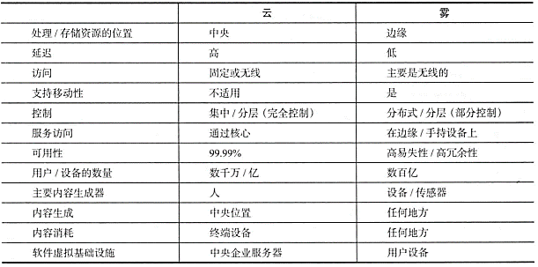
物联网
云和雾特征的比较

Slide 47
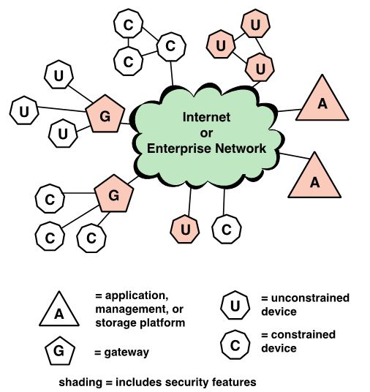
IoT安全
IoT安全：重点元素

Slide 48
IoT安全
IoT安全：重点元素
包括物联网(IoT)设备在内的嵌入式系统存在安全危机点
嵌入式设备漏洞百出，没有好的方法来修补它们
芯片制造商有强烈的动机以最快的速度和尽可能低的成本生产他们的产品
设备制造商关注的是设备本身的功能
最终用户可能没有办法对系统打补丁，或者，如果有的话，几乎没有关于何时以及如何打补丁的信息
其结果是，物联网中数以亿计的联网设备很容易受到攻击
这无疑是传感器的一个问题，它允许攻击者向网络中插入虚假数据
对于执行机构来说，这是一个潜在的更严重的威胁，攻击者可以影响机械和其他设备的操作

Slide 49
IoT安全
IoT安全及ITU-T定义的隐私要求
ITU-T建议Y.2066列出了物联网的安全要求
需求被定义为捕获、存储、传输、聚合和处理事物数据期间的功能性需求，以及涉及事物的服务提供期间的功能性需求
要求是:
通信安全
数据管理安全
服务提供安全
集成安全策略和技术
相互认证和授权
安全审计

Slide 50
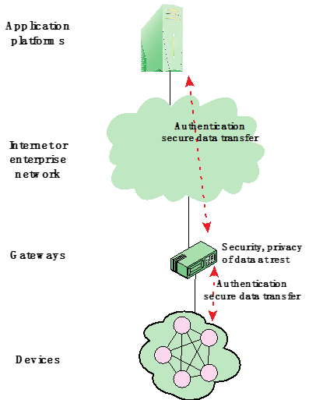
IoT安全
IoT网关安全功能

Slide 51
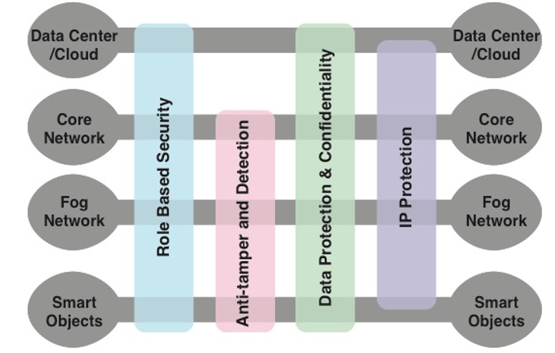
IoT安全
IoT安全环境

Slide 52
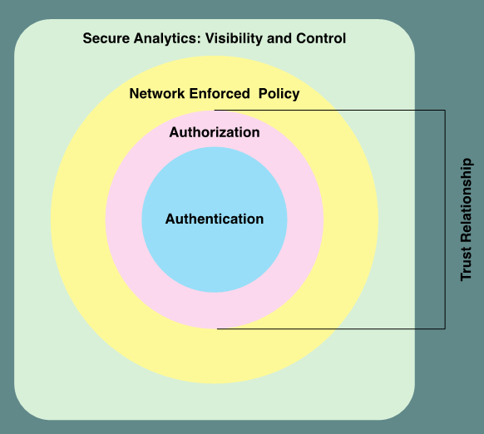
IoT安全
IoT安全环境

Slide 53
IoT安全
MiniSec
MiniSec是一个开源的安全模块，是TinyOS操作系统的一部分
它被设计成一个链路级模块，提供了高水平的安全性，同时保持低能耗和使用很少的内存
MiniSec提供机密性、身份验证和重放保护
MiniSec有两种操作模式，一种适用于单源通信，另一种适用于多源广播通信

Slide 54
IoT安全
MiniSec
MiniSec旨在满足以下要求：
数据认证
重放保护
新鲜度
低能耗开销
机密性
对丢失消息可恢复性

Slide 55
本章小结
13.1 云计算
13.1.1 云计算要素
13.1.2 云服务模型
13.1.3 云部署模型
13.1.4 云计算参考架构
13.3 云安全方法
13.3.1 风险和对策
13.3.2 云计算资产的安全方法
13.3.3 云安全即服务
13.3.4 开源的云安全模块
13.2 云安全的概念
13.2.1 云计算的安全问题
13.2.2 解决云计算的安全问题
13.4 物联网
13.4.1 物联网上的事物
13.4.2 演化
13.4.3 物联化事物的组件
13.4.4 物联网和云环境
13.5 IoT安全
13.5.1 修补漏洞
13.5.2 IoT 安全及ITU-T定义的隐私要求
13.5.3 一个IoT安全框架
13.5.4 一个开源的IoT安全模块

